Slide 1

«Солтүстік Қазақстан облысы әкімдігінің білім басқармасы» КММ
«Шал ақын ауданының білім бөлімі» КММ «Кеңес орта мектебі» КММ
«БАЛДЫРҒАН» ЖАЗҒЫ САУЫҚТЫРУ ЛАГЕРІ

Slide 2

Жаз маусымында балалардың бос уақытын ұйымдастырудың негізгі мақсаты:
Белсенді демалысты ұйымдастыру,балалардың толыққанды демалуын,олардың шығармашылық дамуы мен сауығуын қамтамасыз ететін оңтайлы жағдайлар жасау.
Негізгі міндеттері:
Баланың бойына Біртұтас тәрбие бағдарламасын басышылыққа ала отырып, патриоттық сезімдерді, өз отбасына, үйіне, Отанына деген сүйіспеншілік пен құштарлықты дамыту үшін жағдай жасау, балаларға өзін қазіргі қоғам өмірінің қатысушысы ретінде сезінуге мүмкіндік беру;
■ зорлық-зомбылық пен агрессияға және олардың кез келген түрдегі көрінісіне теріс көзқарасты қалыптастыру, өзін-өзі, басқа адамдарды және олардың мәдениетін құрметтеу және тану;
■ дене шынықтыру және спортпен тұрақты айналысуға қызығушылықты ояту, өз денсаулығын нығайту қажеттілігін қалыптастыру;
■ балалардың интеллектуалды және танымдық қабілеттерін, коммуникативті, қолданбалы дағдыларын және тәуелсіздігін дамыту;
■ балалар қызметін ұйымдастырудың әртүрлі нысандары арқылы балалардың жол-көлік жарақаттануының және басқа да қауіпті жағдайлардың алдын алу;
■ жазғы кезеңде балалардың демалысын ұйымдастыруда ата-аналардың сұраныстарын қанағаттандыру.

Slide 3

р/с | Атауы | Жұмыс мерзімі | Жұмыс уақыты
1 | «Балдырған» жазғы сауықтыру лагері | 02.06.2025-30.06.2025 | Әр аптаның дүйсенбі-жұма күндері
09:30-10:00 | «Қайырлы күн, жас өрен!» (Оқушыларды қабылдау)
10:00-10:15 | Таңғы сап түзеу (Топ әнін орындау, жолда жүру ережелерімен таныстыру)
10:15-10:30 | Фильтр ( медбике )
10:30-10:45 | Шынықсаң, шымыр боласың! Таңғы жаттығу
10:45-11:15 | Іс-шараларды өткізу
11:15-11:30 | Түскі ас
11:30-12:30 | Іс-шараларды өткізу
12:30 | Жақсылықпен кездесейік! (Үйге шығарып салу)

Slide 4

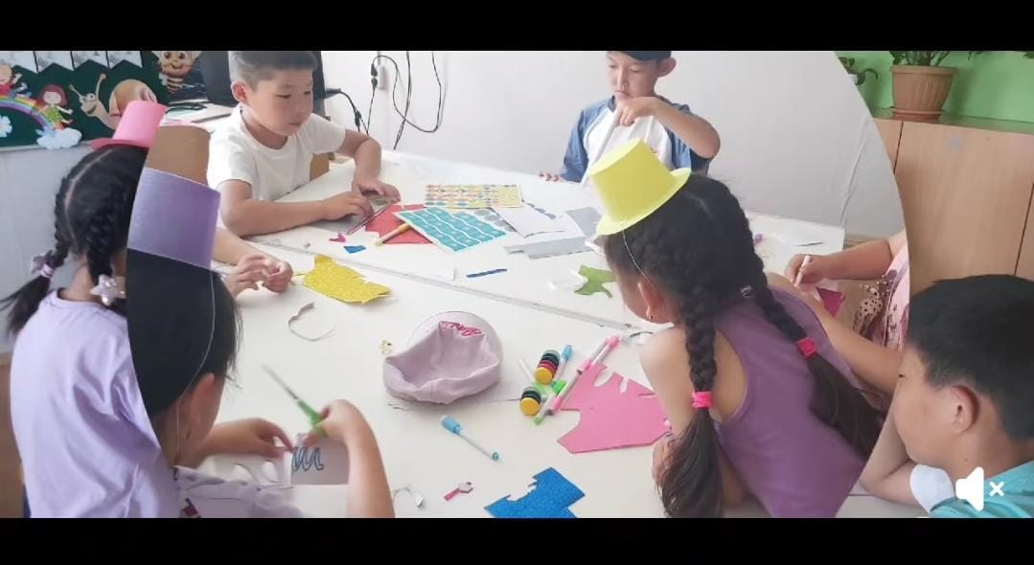
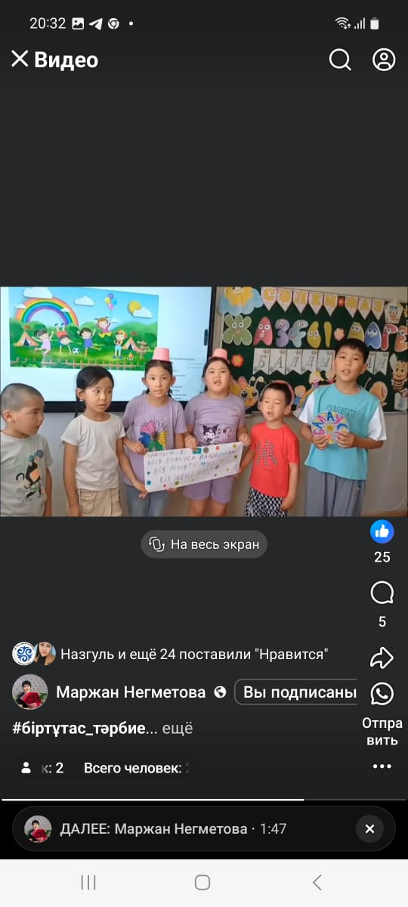
«Балдырған» жазғы сауықтыру лагерінің ашылуы.

Slide 5
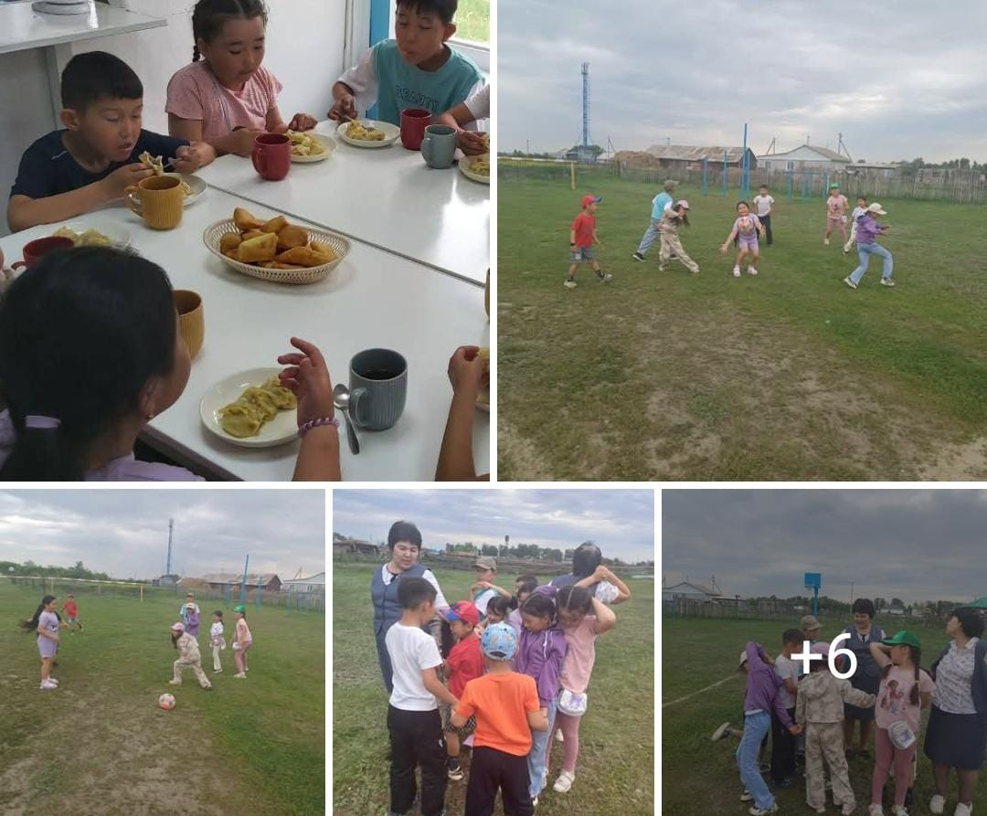
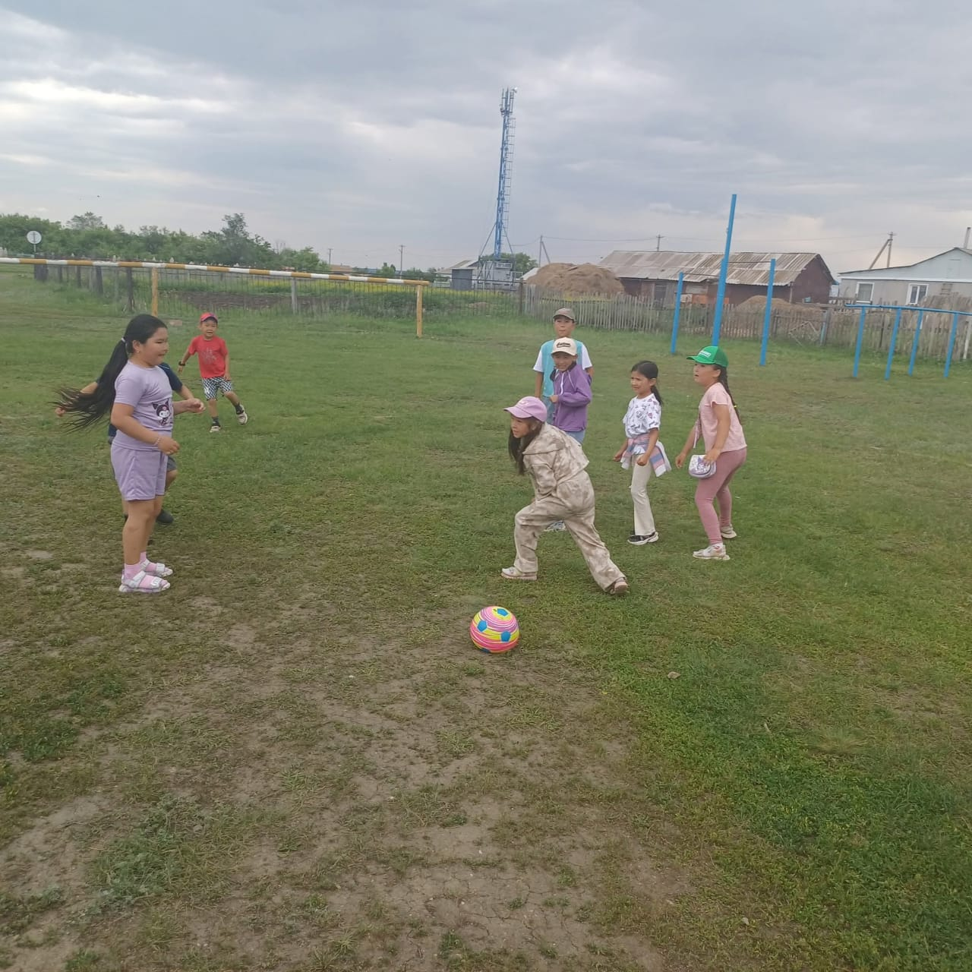
Спорт-денсаулық кепілі

Slide 6
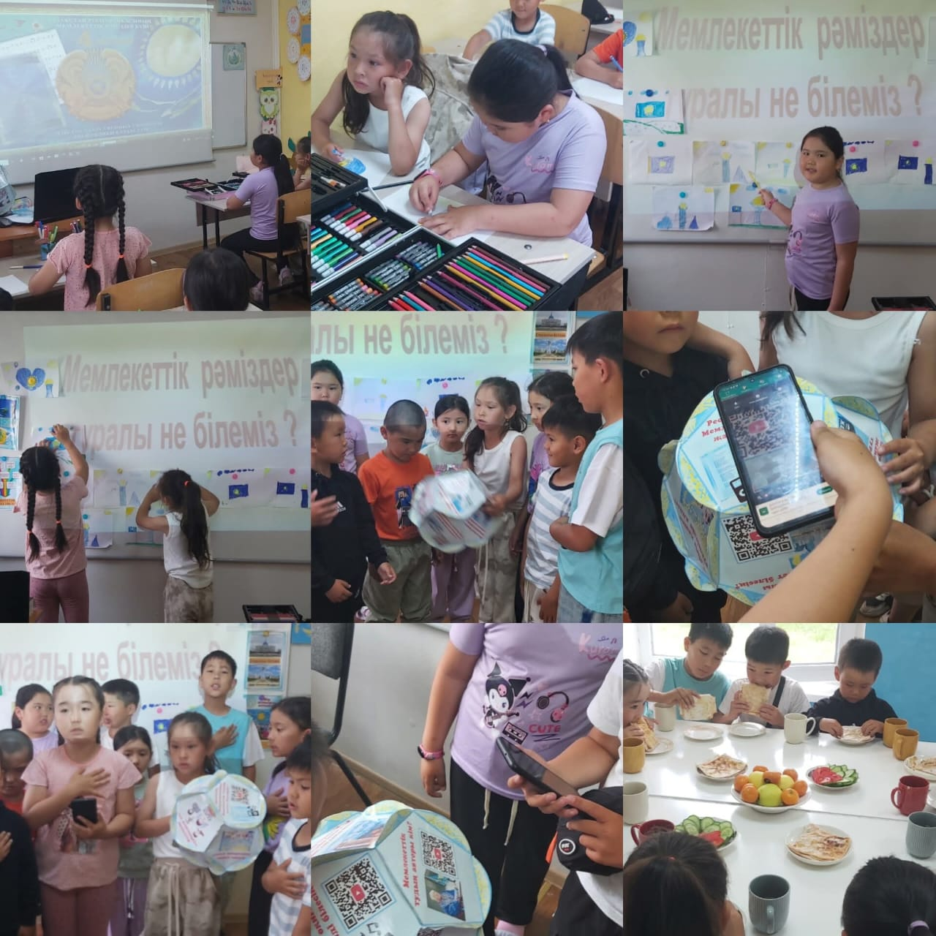
Рәміздер күні

Slide 7
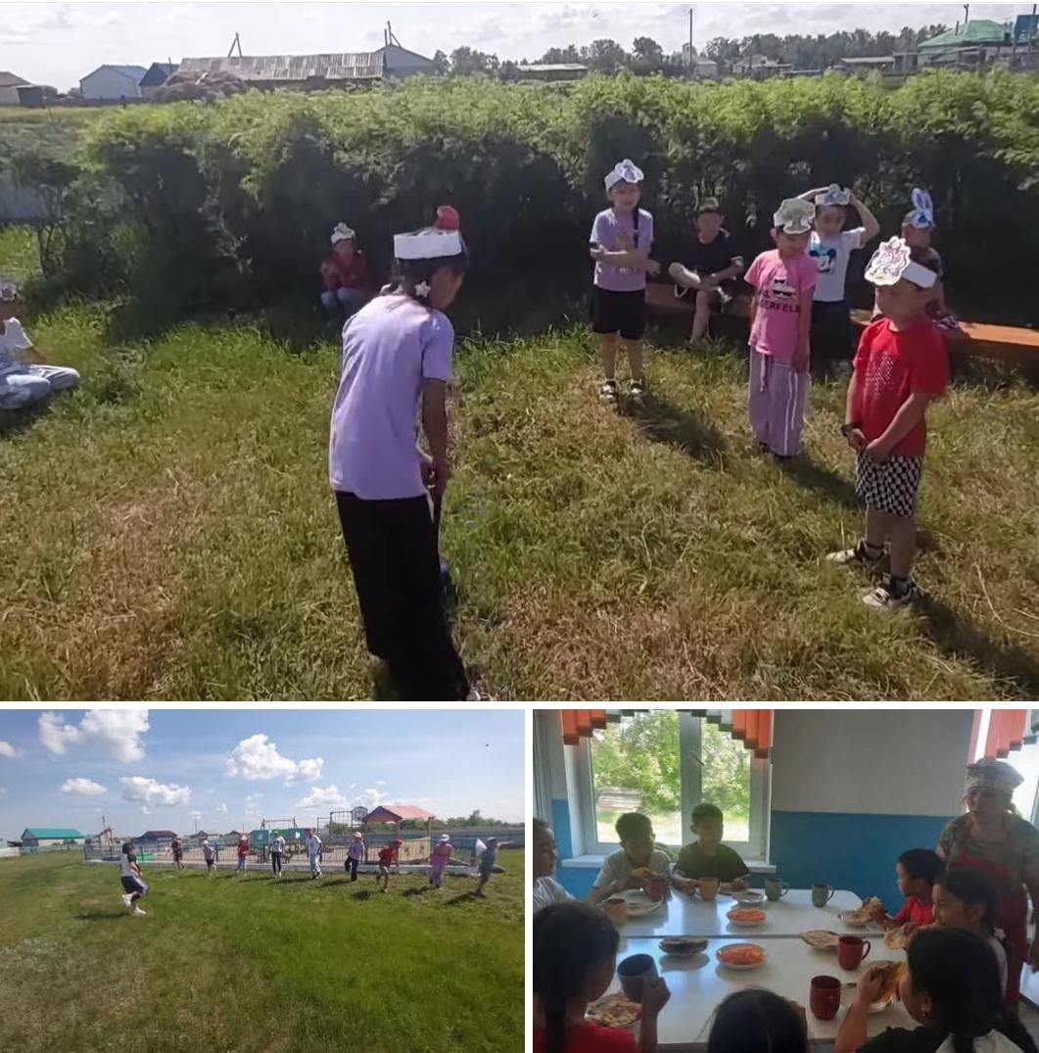
Ертегілер әлеміне саяхат

Slide 8
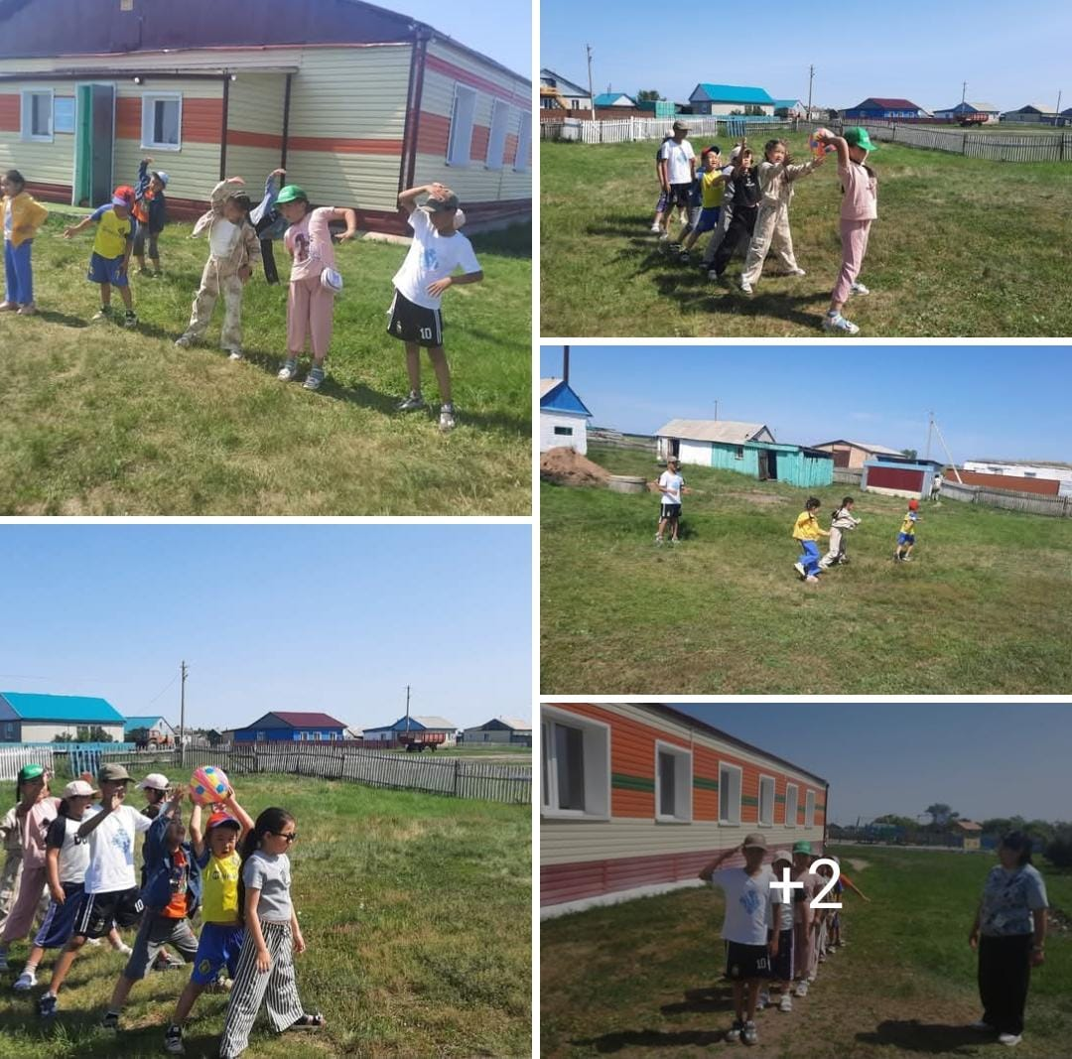
Қызықты ойындар

Slide 9
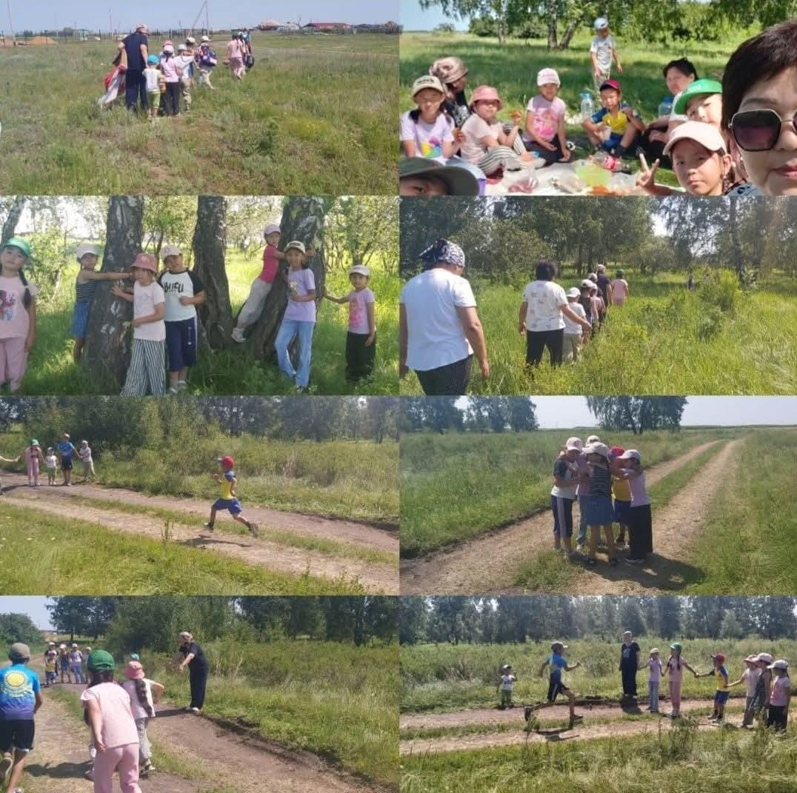
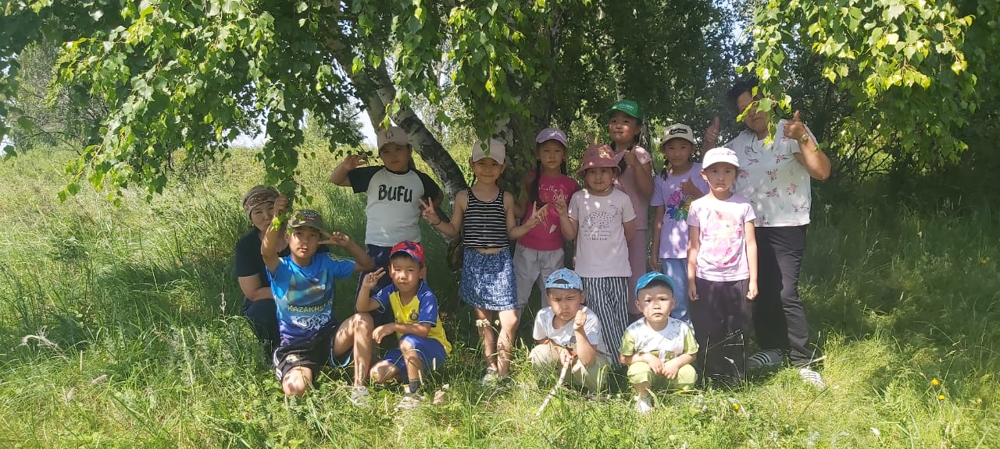
Қауіпсіз табиғат

Slide 10
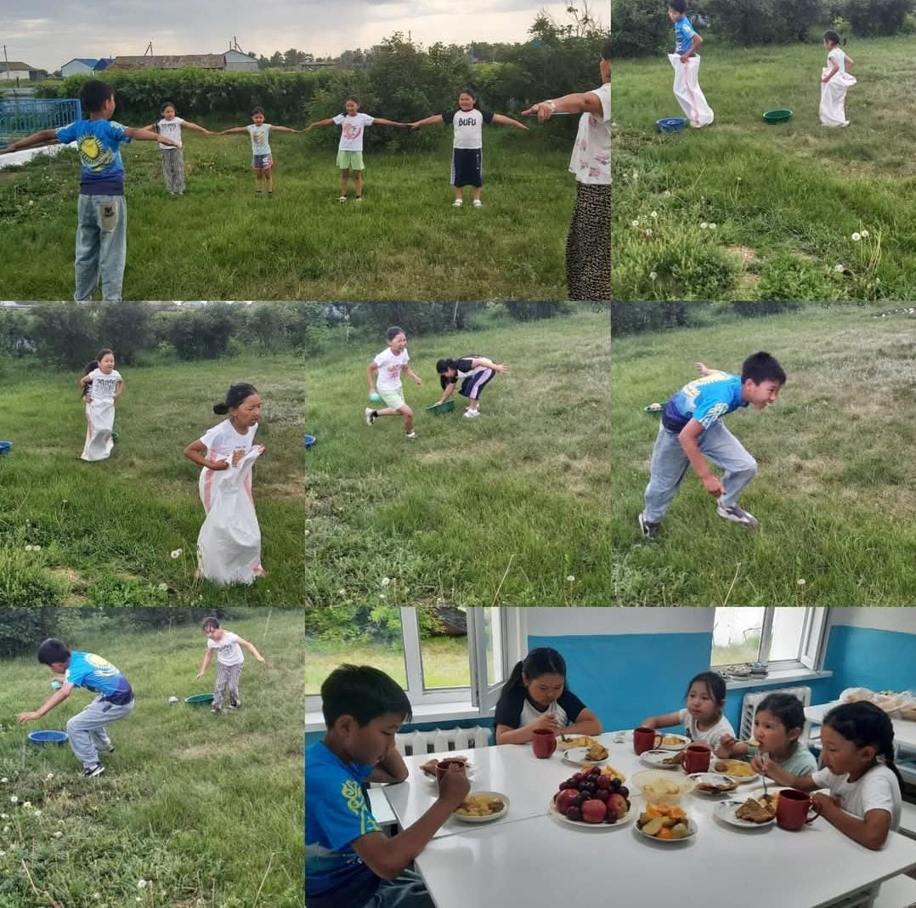
Эстафеталық ойындар

Slide 11
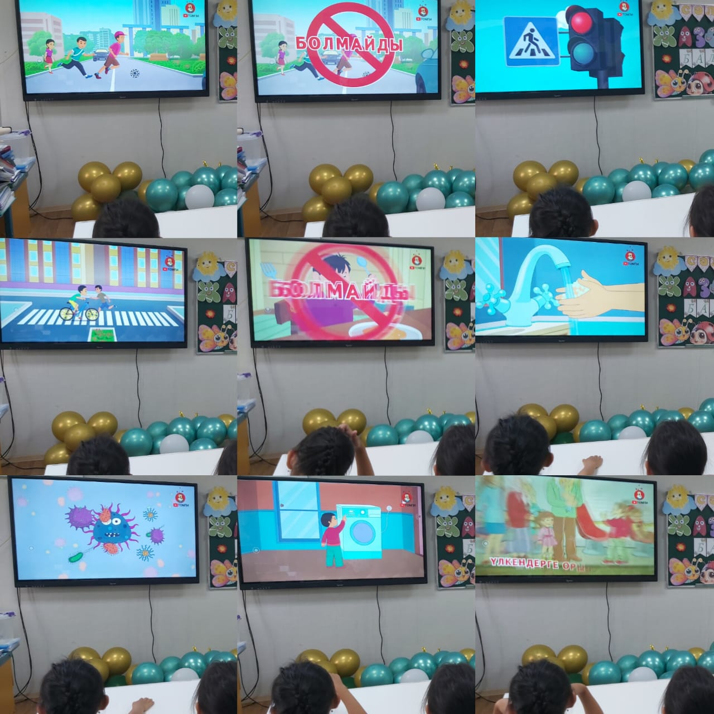
Сақ бол балақай!

Slide 12
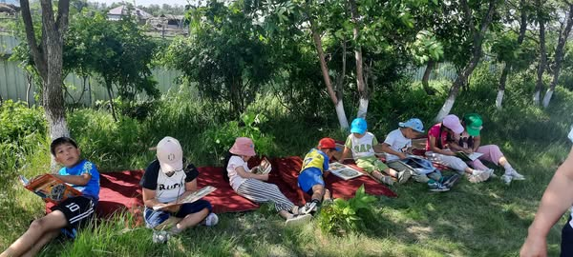
Табиғат аясында кітап оқу

Slide 13
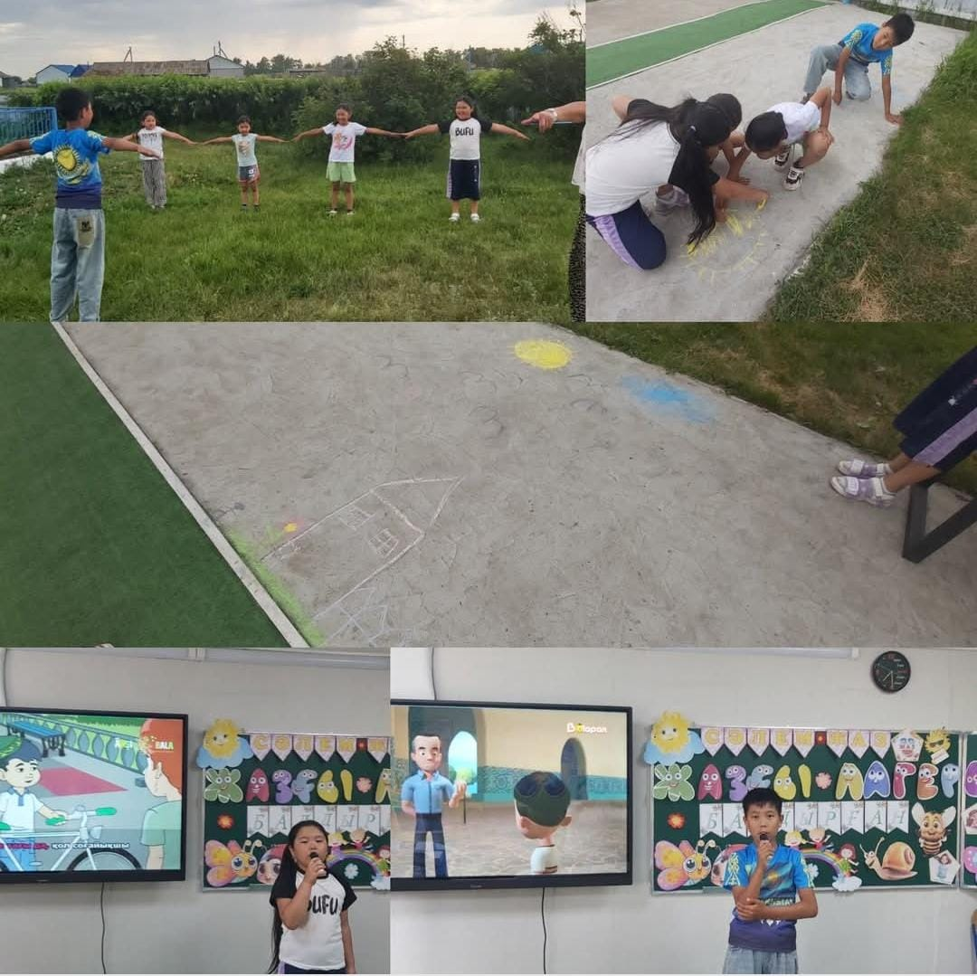
«Түрлі-түсті арман» асфальтқа сурет салу

Slide 14
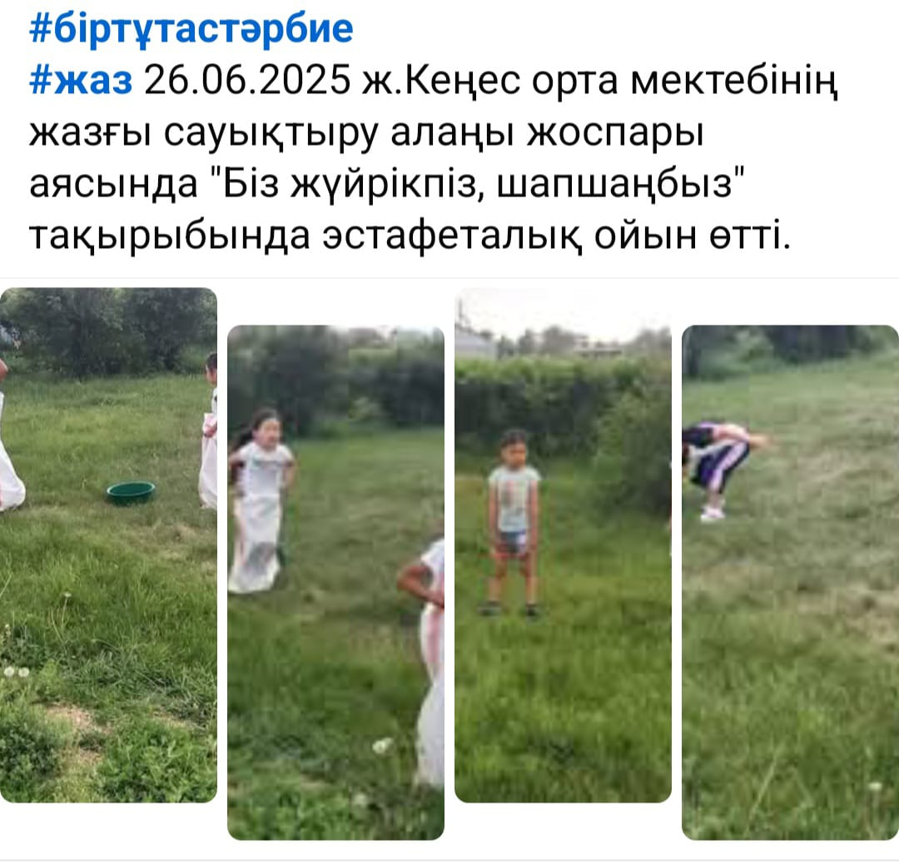
«Біз жүйрікпіз, шапшаңбыз»

Slide 15
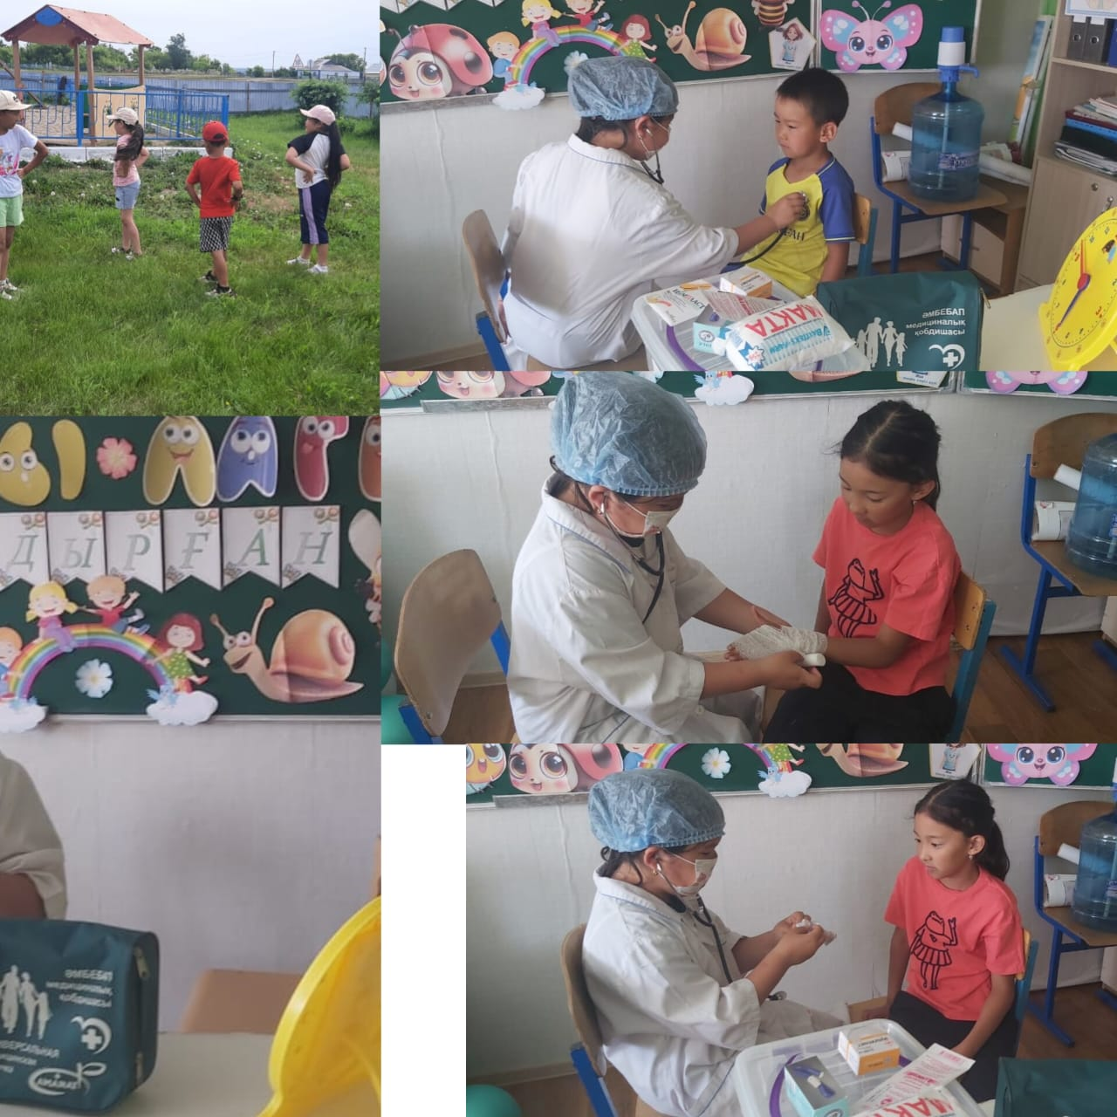
н
Алғашқы көмек іс -тәжірибемен

Slide 16
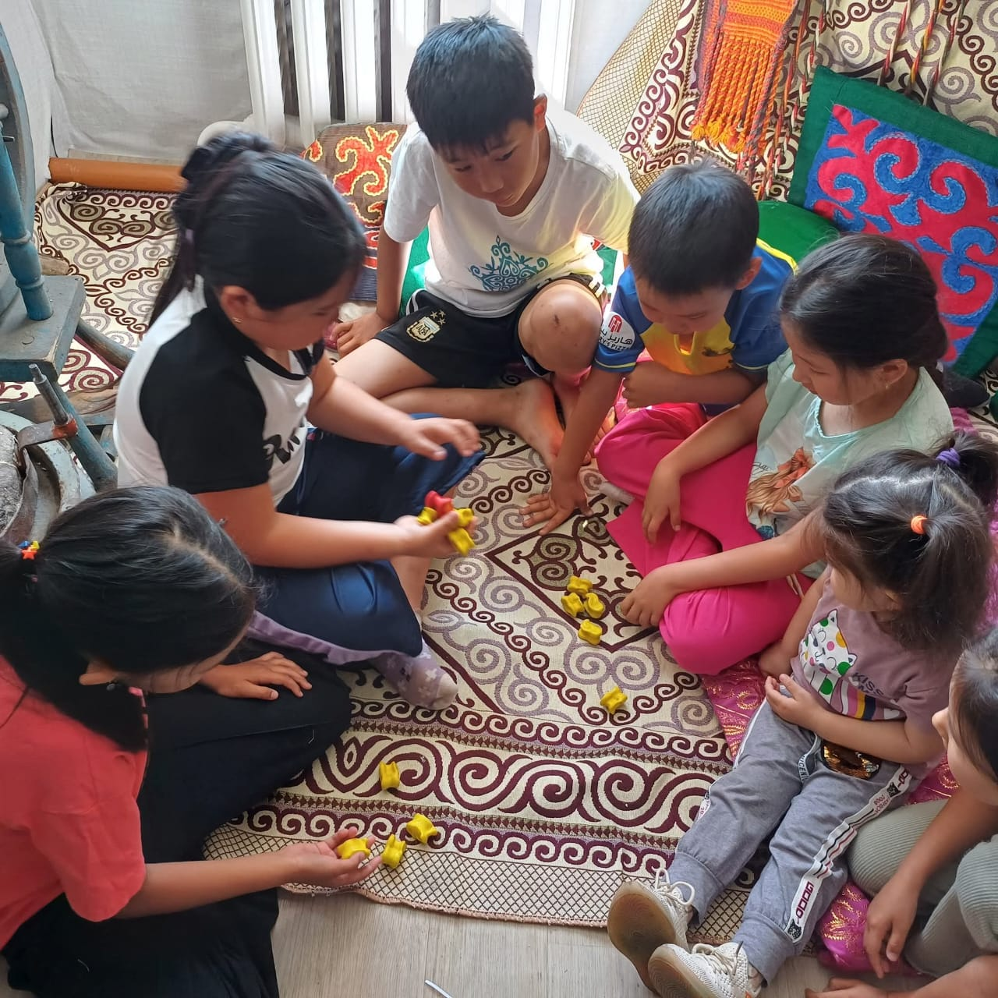
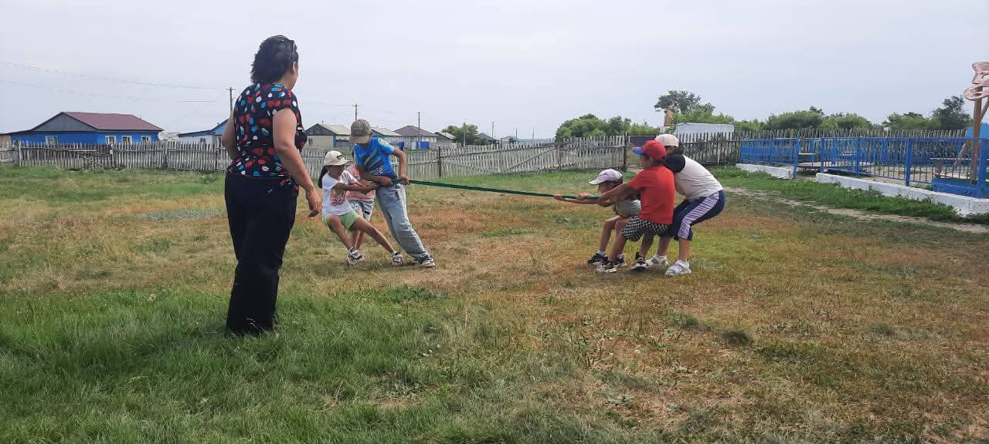
Ұлттық ойындар күні

Slide 17
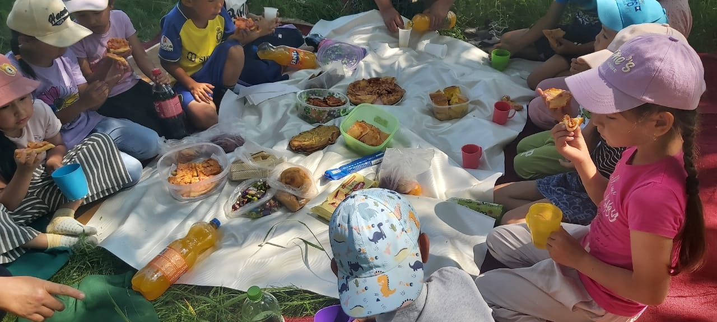
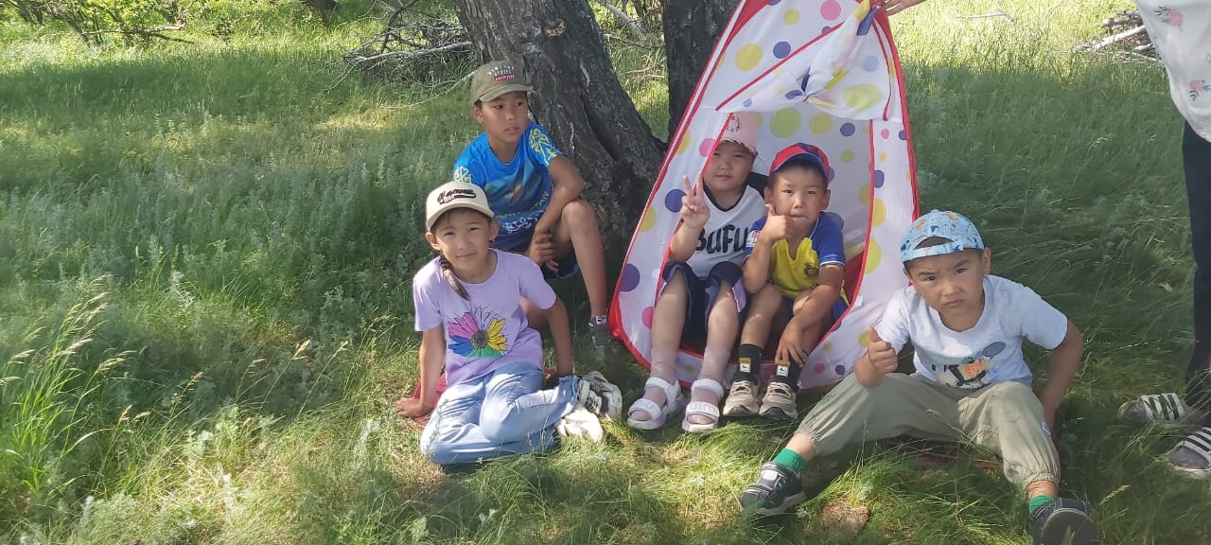
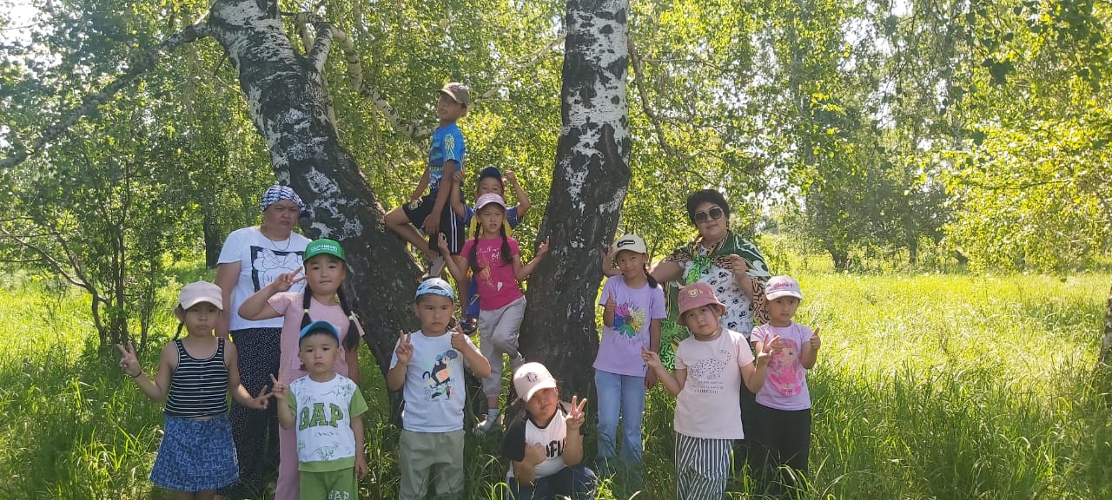
Бір күн шатырлы лагерь

Slide 18
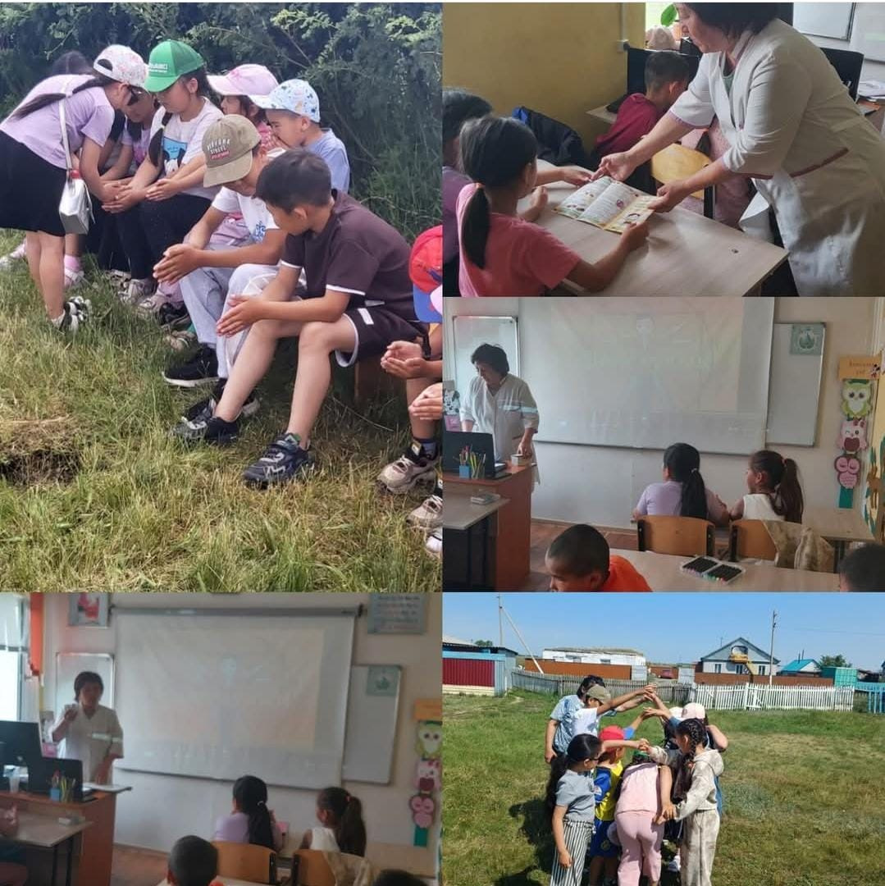
«Денсаулық-зор байлық» дәрігермен әңгіме

Slide 19
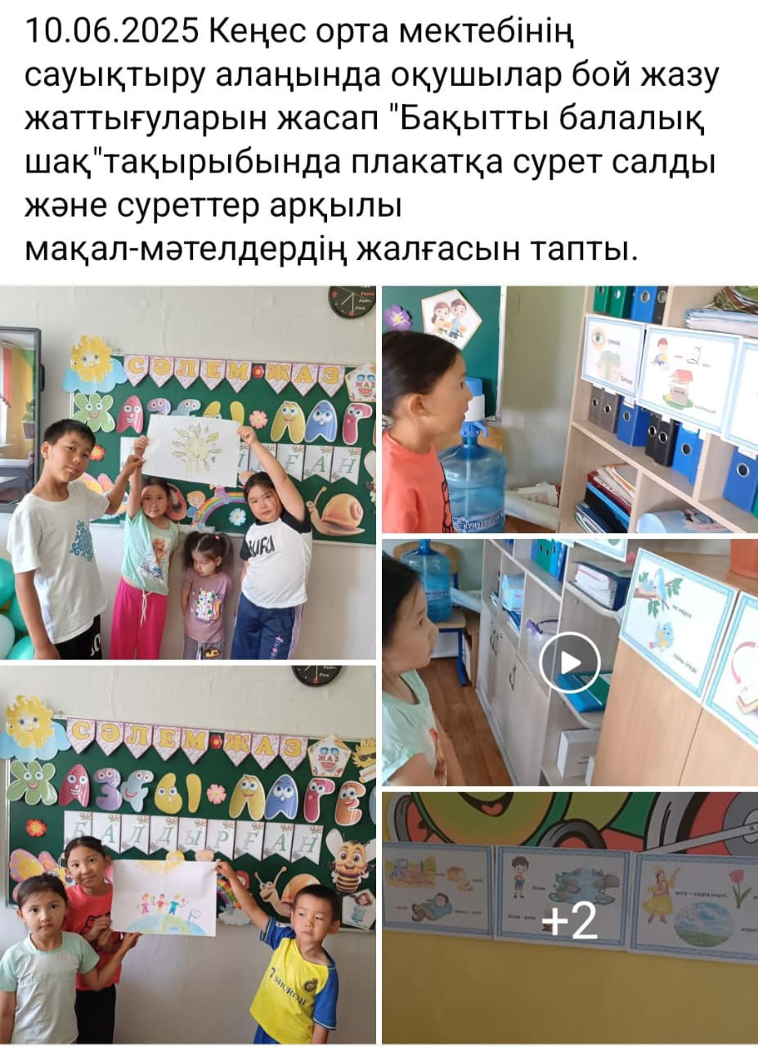
«Бақытты балалық шақ»

Slide 20
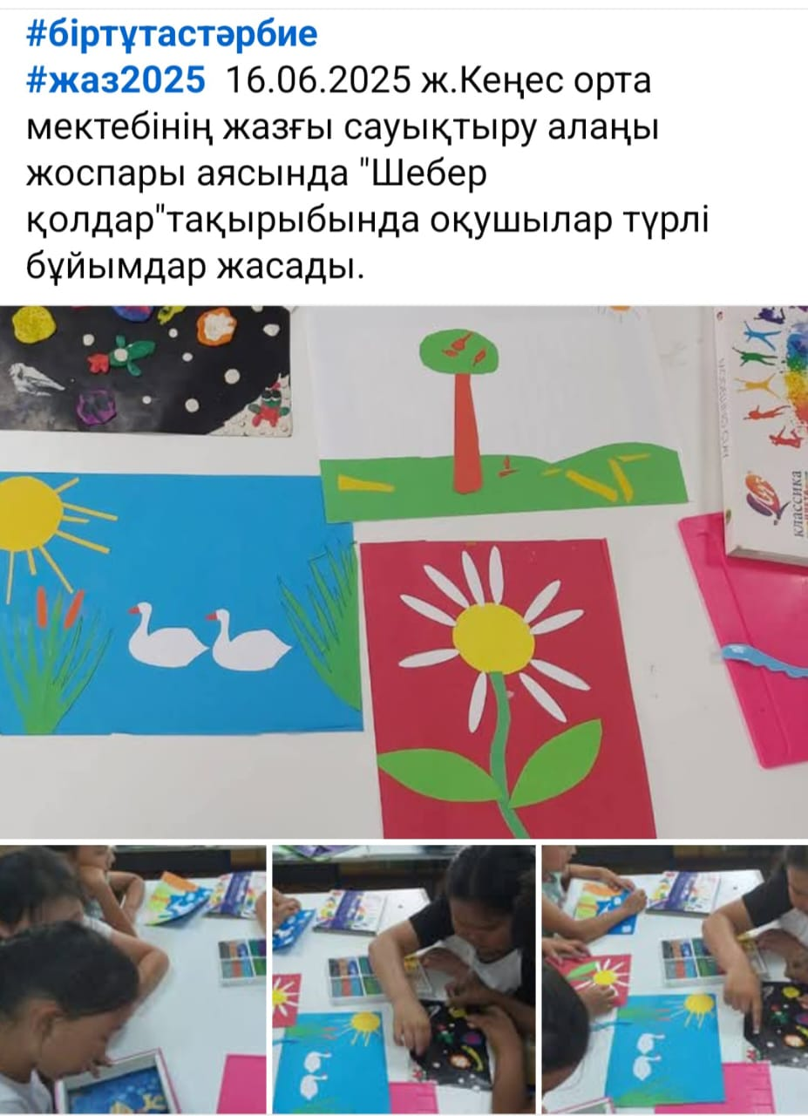
Шебер қолдар

Slide 21
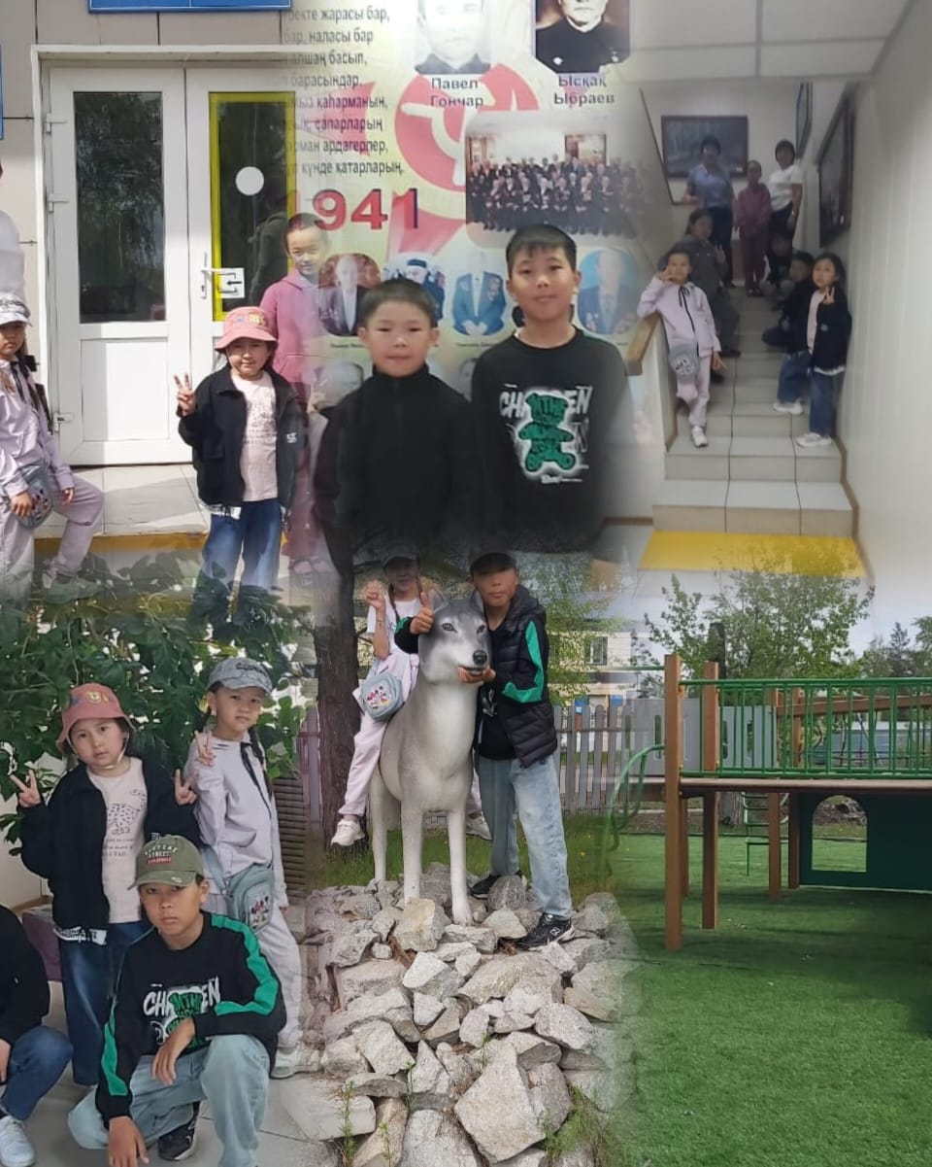
Тарихи өлкетану мұражайына саяхат

Slide 22
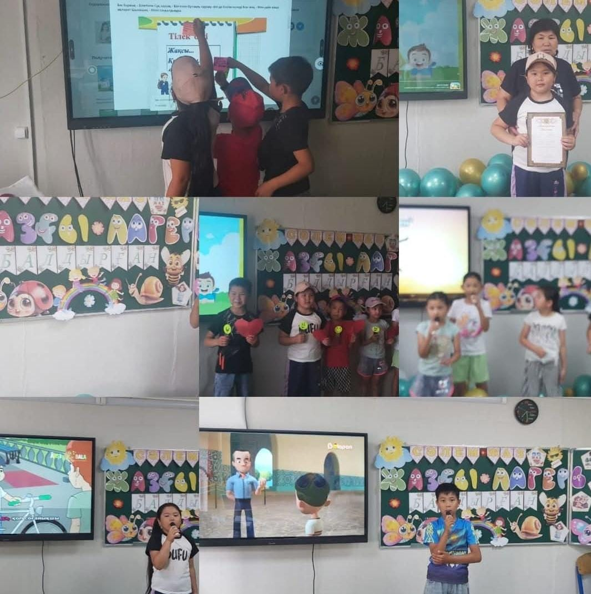
«Қош бол,Балдырған!» сауықтыру алаңының жабылуы

